Slide 1
UI/UX 환경분석 -사용자분석 -내부역량 분석

Slide 2
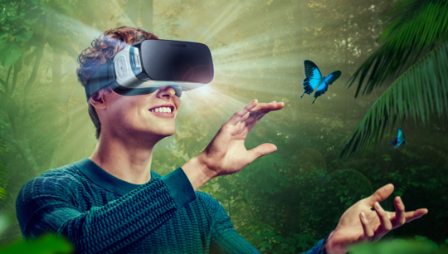
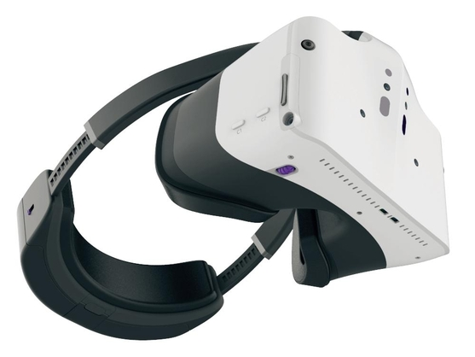
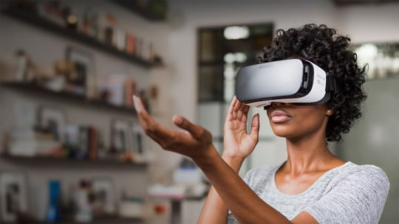
VR이란?
특수한 안경을 사용하여 인간의 시각, 청각 등
그래픽을 통해 현실이 아닌 환경을 마치 현실인 것처럼 유사 체험하게 하는 유저 인터페이스 기술의 하나.

Slide 3
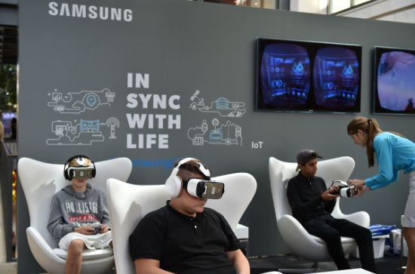
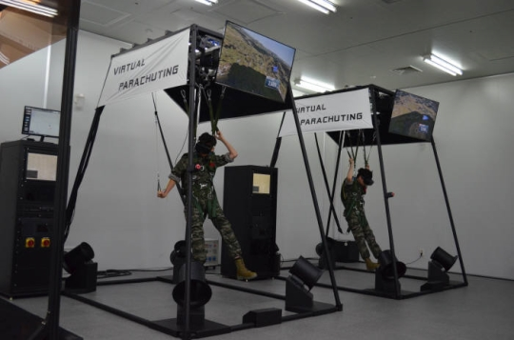
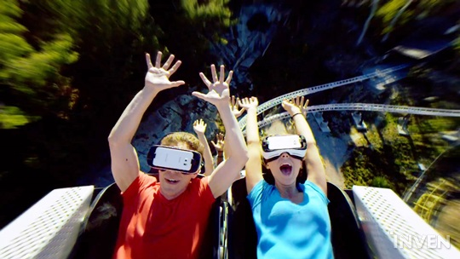
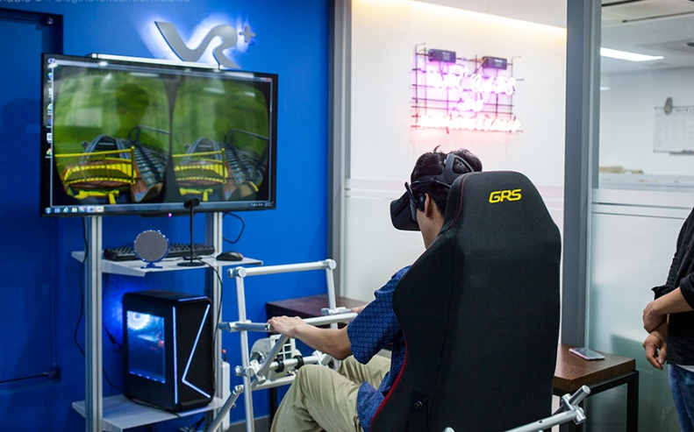
VR 주요목적
VR 체험관
군사훈련
놀이공원

Slide 4
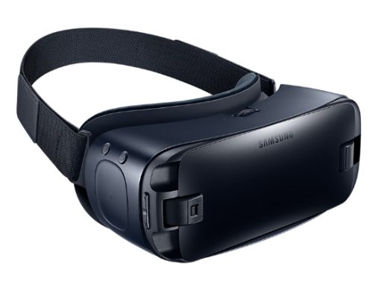
VR은 어떻게 구현되는가?
VR은 단순히 시야를 가득 메우는 화면을 보여주기만 해서는 구현되지 않는다.
VR을 이용자들이 체감할 수 있도록 만들기 위해서는 이용자의 동작에 반응하는
상호작용을 기본 요소로 한다. 같은 컨텐츠를 즐기더라도 어느 곳을 이용자가
보고 있느냐에 따라 다른 화면을 보여주고, 다른 결과를 안겨줘야 한다.
이를 위해서는 보여주는 화면이 기존의 카메라처럼 한 곳만을 바라보고 촬영하거나
만든 것이어서는 안 된다. 이곳 저곳 방향을 바꾸고 시선을 옮김에 따라 펼쳐지는 화면을
달라야 한다. 그렇기 때문에 VR을 위해서는 가상 컨텐츠라면 3D로 만들어진 인물과
공간이, 촬영영상이라면 전방위를 촬영할 수 있는 새로운 장비 ‘360도 카메라’ 가 필요하다.
360도 카메라로 촬영한 영상을 표시할 디스플레이 , 여기에 이용자의 시선이 어디를 향하고
있는지 계측하고 이 신호를 송출할 수 있는 조작 장비가 더해지면 VR을 위한 최소한의 필요 요소는
모두 마련된다. 그리고 360도 카메라와 동작 인식 장비, 이 두 가지를 한 번에 처리할 수 있는 가장 유용한
도구로 스마트폰이 활용되고 모바일 VR의 형태로 구현되고 있다.

Slide 5
VR 소비자는?
▶게임에 관심이 많은 사람
▶ 얼리 어답터
▶ 연령대가 낮은 사람 (20대~30대)
▶ 집에서 시간을 많이 보내는 사람

Slide 6
VR의 장점
▶ 시간의 제약이 없다
▶ 다양한 체험, 재미와 스릴을 몇 평 남짓한 실내에서 거의 그대로 경험할 수 있다 . (바쁜 현대인에게 있어 시간과 공간의 제약을 극복 할 수 있음)
▶ 메시지를 영상으로 봄으로써 쉽고 오래 기억할 수 있다.
▶ 장애인 등에게도 큰 경험의 장 제공

Slide 7
VR의 단점
▶ 비싼 가격
▶ 선을 연결해야 하기 때문에 공간의 제약이 있다 .
▶ 높은 연령층은 접근하기가 힘들다.
▶ VR을 체험하고 난 후 생기는 멀미 , 울렁증
▶ 눈의 피로감

Slide 8
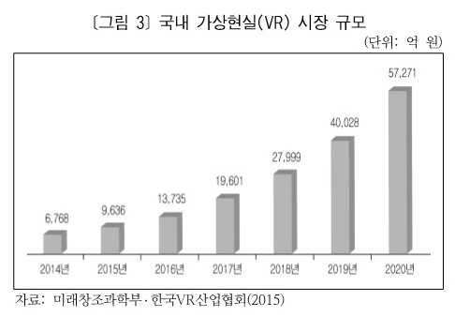
국내 VR에 대한 시장 전망
급속히 확산된 이유는?
향후 VR시장은 지속적으로 확대 될 것이며,
이를 즐기는 사용자도 꾸준히 늘어남 .
또한 스마트폰과 태블릿PC 등장 이후 다소
정체되어 있던 PC 시장과 VR HMD 와 같은
디스플레이 제품 등 관련 시장 발전에도
영향을 미칠 것이라 예측한다 .
급속한 ICT 관련 기술의 발전과
콘텐츠 제작의 환경 변화

Slide 9

VR , 고성능 PC가 필요한 이유
VR과 함께 주목 받는 것이 고해상도 디스플레이다.
현재 VR 기술은 ‘현실과 똑같은 가상현실을 체험’ 하기 위해
시각적인 부분을 핵심으로 내세우기 때문에 4K , 8K급 화질의
디스플레이 역시 필수 요건 중 하나다 .
좌우 2개의 디스플레이에 VR 콘텐츠를 구현하는 방식이기에
현실과 구분하기 힘든 고화질의 영상을 재생하기 위해서는
고성능 기기 즉, PC 가 필요하다.

Slide 10
VR 활용 동영상
산업현장 안전사고 VR 체험
https://youtu.be/QucDLMC2pwA
일본 프로야구 VR로 훈련하기
https://youtu.be/gsqvrfztIzs

Slide 11
개선해야 할 점
▶ 공간의 제약을 받지 않고 기기를 작게 만들어 어디서든 쉽게 사용 할 수 있도록 한다 .
▶ 선이 필요 없게 블루투스나 , 와이파이를 연결해 사용 할 수 있게 한다 .
▶VR을 통한 지진 대피 , 화재 예방훈련
▶비용 절감

Slide 12
비싼가격 보완
4P
Price
Promotion
홍보, 판매촉진
Product
place
제품 종류, 브랜드 별
체험시설

Slide 13
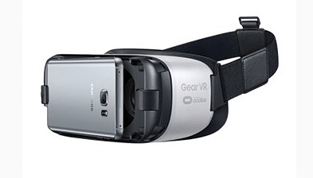
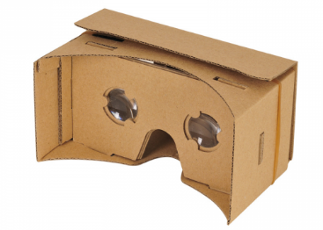
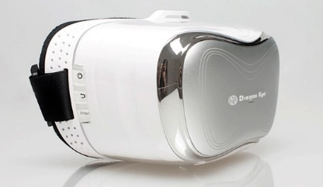
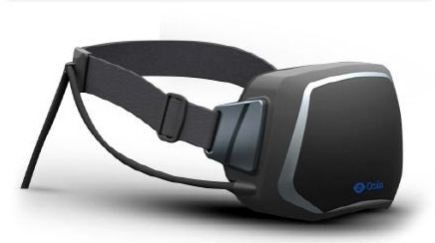
Product(제품)
기어VR
구글 카드보드
PC기반 VR
올인원 VR

Slide 14
브랜드별 소개
구글 카드보드
(2000원대)
중국 폭풍마경
(기어VR /4만원대)
NOON
(기어VR/8만원대)
설계도를 보고 직접 제작 가능,
360도 영상을 즐기기에도 전혀
무리가 없지만 제품 마감이나
몰입감에 대한 기대치는 적은 수준.
VR입문용으로도 많이 추진되는 제품.
실제 구글 카드보드에 이어 두 번째로 많은
점유율을 차지함. 가격대비 만족도가 높은 제품.
안드로이드, 아이폰 용으로 구분되기 때문에
다양한 스마트폰을 사용할 수 없는 단점이 있어
구입하기 전에 스마트폰 기종을 확인 후 구매하는 것이 좋다.
다양한 크기, 브랜드, OS를 소화하는
국내 업체에서 제작한 순수 한국형 VR.
자체 플랫폼이 있다는 장점과 전용 앱을
내려 받아서 사용할 수 있으며 다른 플랫폼에
접속하지 않아도 된다는 장점.

Slide 15
갤럭시 VR
(기어VR/10만원대)
HTC VIVE
(오큘러스/150만원대)
삼성 스마트폰을 전용으로 사용한다는 점에서
사용 환경에 제약은 많지만, 그만큼 맞춤형기능과
컨텐츠를 사용할 수 있다. 다소 높은 가격이지만
차별화된 조작이나 뛰어난 제품 마감,
착용감은 스마트폰VR중에서 으뜸.
VR전용으로 제작된 게임을 즐기기에 최적화
되어 있으며 몰입감은 최고로 손꼽힌다.
유선 연결이 필수란 점에서 한정된 움직임과
무엇보다 높은 가격대는 대중화에 걸림돌이 될 것.

Slide 16
Price (가격)
▶ 대여 서비스를 이용해 비싼 VR기기를 소비자들이 좀 더 쉽게 접근 할 수 있도록 한다
▶ VR 체험관 쿠폰제를 실시

Slide 17
Place (유통)
▶ VR 체험관 , 놀이공원에서 쉽게 체험 가능
▶ 대학가 , 번화가에 VR체험관 매장 늘리기
▶ VR전용 스토어

Slide 18
Promotion (촉진)
▶VR체험관 늘리기
▶ VR기기 대여방법
▶ 광고 – 광고를 본 사람들이 실제 VR화면으로 보는 것처럼 느낄 수 있도록 촬영하여
소비자들이 VR에 대한 호기심과 흥미를 느낄 수 있게 한다.

Slide 19
AIO 분석
나는 친구들과 놀이공원에
가면 VR체험을 할 수 있는
기구를 제일 좋아한다
나는 집에서 혼자
VR게임을 즐겨한다
돈이 생기면 주로
VR 유료 앱을
구입하는 편이다
행위 - 취미
관심 - 오락
관심 - 오락

Slide 20




SWOT 분석
Strengths
Weaknesses
4차 산업에 들어선
기술 변화의 따른
다양한 시장성
S
w
비싼 가격대의 책정
상용화의 문제점
o
T
Opportunities
Threat
게임뿐만 아니라
다른 다양한 분야로의
개발 가능
멀미, 어지러움증
다른 분야로의 개발후
경쟁력의 약화
- SO전략 -
기술 변화의 따른 다양한 시장성을 활용하여
다른 다양한 분야로의 개발 가능성을 확장시킨다.

